Slide 1
ESCUELA SUPERIOR MILITAR “ELOY ALFARO”
PROYECTO DEL TRABAJO DE GRADO PREVIO A LA OBTENCIÓN DEL TÍTULO ACADÉMICO DE: LICENCIADO EN CIENCIAS MILITARES
SBRIG. DE I HOLGUIN JAVIER
KDTE DE A. FLORES STALIN

Slide 2
Metodología
Tema
ESTUDIO DE LA PERTINENCIA DE LOS CONTENIDOS
DE LA MATERIA DE ARMAS Y TIRO
DE ACUERDO A LAS NUEVAS TENDENCIAS ARMAMENTISTAS
EN CUARTO CURSO MILITAR EN EL AÑO 2010.

Slide 3
Planteamiento del Problema
Planteamiento del Problema
- Aportar a los procesos de enseñanza y aprendizaje.
- Búsqueda permanente de una formación de calidad.
- Nuevos métodos de estudios de los contenidos de Armas y Tiro.

Slide 4
Planteamiento del Problema
DELIMITACION ESPACIAL
Escuela Superior Militar “Eloy Alfaro”
DELIMITACION TEMPORAL
Año lectivo 2010- 2011
FORMULACION DEL PROBLEMA
¿Cuáles son las deficiencias en la materia de armas y tiro en Cuarto Curso dentro de la Escuela Militar en el año del 2010 - 2011?

Slide 5
Planteamiento del Problema
OBJETIVO GENERAL
Analizar el contenido de la materia de armas y tiro con la finalidad de optimizar y mejorar los niveles de enseñanza de los cadetes de IV curso dentro de la Escuela Militar.
OBJETIVO ESPECIFICO
Analizar las diferentes tipos de armas estudiadas dentro de la materia de armas y tiro
Evaluar a los docentes que imparten la materia de armas y tiro para medir el nivel de conocimiento adquirido
Implementar nuevas armas para el estudio dentro de la materia de armas y tiro dependiendo de las necesidades y recursos de la pedagogía de la ESMIL.

Slide 6
Planteamiento del Problema
Justificación
Estudio de los contenidos de la materia de armas y tiro
Capacitación de los ejes que cumple un oficial una vez graduado
Manejo de cualquier tipo de armamento
Mejorar la imagen del oficial recién graduado

Slide 7
Planteamiento del Problema
Hipótesis
¿Los contenidos de la materia de armas
y tiro están totalmente actualizados?

Slide 8
Planteamiento del Problema
Variable Independiente
Actualización de los contenidos de la materia de armas y tiro
Variable Dependiente
Mejorar el reglamento existente

Slide 9
Marco Teórico
Folleto de Armas y Tiro elaborado por la Escuela Superior Militar “Eloy Alfaro”
Base de consulta
No existe otro trabajo de investigación relacionado
ANTECEDENTES DE LA INVESTIGACIÒN

Slide 10
Metodología
Paradigma de la investigación
CUANTITATIVO
CUALITATIVO
SITUACIÓN ACTUAL
OPINIONES

Slide 11
Metodología
Tipo de Investigación
DE CAMPO
DESCRIPTIVA
INVESTIGACION
DOCUMENTAL
BIBLIOGRAFICA

Slide 12
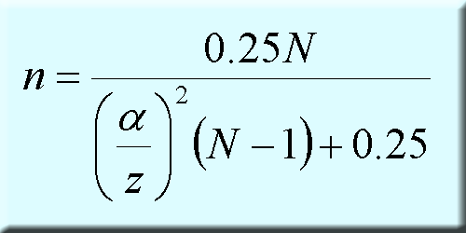
Metodología
POBLACIÓN Y MUESTRA
INFORMANTES | POBLACIÓN | MUESTRA
CADETES IV C.M | 133 | 101
OFICIALES | 45 | 32
TOTAL | 165 | 133

Slide 13
Metodología
Técnica de Recolección de Datos
Encuesta
Recolección de Datos
Encuestados
Resultados

Slide 14
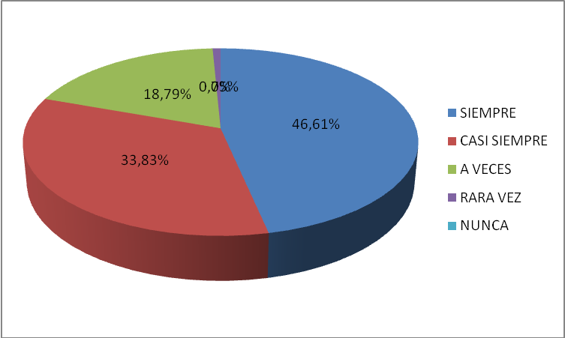
Metodología
Análisis y discusión de Resultados
¿Los contenidos de la materia de armas y tiro
son totalmente explícitos?
OPCIONES | Frecuencia | PORCENTAJE
SIEMPRE | 62 | 46,61%
CASI SIEMPRE | 45 | 33,83%
A VECES | 25 | 18,79%
RARA VEZ | 1 | 0,75%
NUNCA | 0 | 0%
TOTAL | 133 | 100%

Slide 15
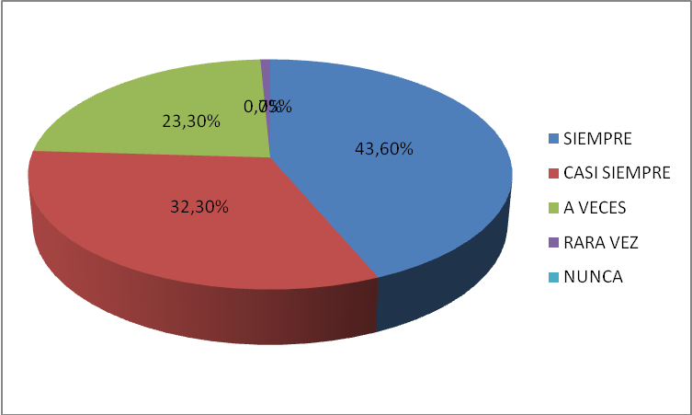
Metodología
¿Los métodos de la materia de armas
y tiro son acordes con
la educación de la Escuela Militar?
OPCIONES | Frecuencia | PORCENTAJE
SIEMPRE | 58 | 43,6%
CASI SIEMPRE | 43 | 32,3%
A VECES | 31 | 23,3%
RARA VEZ | 1 | 0,75%
NUNCA | 0 | 0%
TOTAL | 133 | 100%

Slide 16
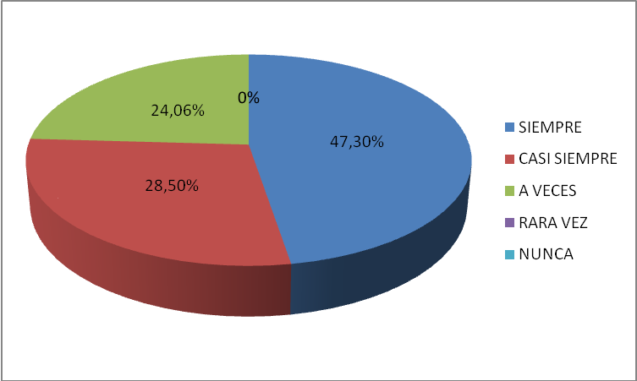
Metodología
¿Estaría de acuerdo que la Escuela implemente
Un manual detallado acerca de los
Contenidos de armas y tiro?
OPCIONES | Frecuencia | PORCENTAJE
SIEMPRE | 63 | 47,3%
CASI SIEMPRE | 38 | 28,5%
A VECES | 32 | 24,06%
RARA VEZ | 0 | 0%
NUNCA | 0 | 0%
TOTAL | 133 | 100%

Slide 17
Conclusiones y Recomendaciones
Conclusiones
Importancia de la Materia
Fuente de consulta
Recomendaciones
Clases Practicas
Aspecto Practico

Slide 18
La Propuesta
Guía de Estudios de la materia de Armas y Tiro
1. Medios de Consulta
2. Fortalecer el conocimiento
3. Despertar la curiosidad
4. Mejor impartición
Objetivos

Slide 19
La Propuesta
Desarrollo
Estructural
Funcional
Recolectar Información
Plasmar la Información
Designación de Horas
Utilización de Horas
Creación de Ayudas de Instrucción
Utilización de ayudas de instrucción

Slide 20
La Propuesta
Contribuir en la formación de los cadetes
Aprendizaje Practico
Método de Consulta
Justificación

Slide 21
La Propuesta
Factibilidad
Recursos Materiales
Recursos Financieros
Recursos Humanos
Material de Escritorio
Material Multimedia
Materiales para el aspecto practico
Reproducción de la Guía
Instructores

